Slide 1
Урок математики 2 класс тема : Таблица умножения и деления на 5
Учитель начальных классов
Гимназия № 205
Мелентьева Светлана Васильевна

Slide 2
Внимание!
S
5

Slide 3
24 | 28 | 8 | 6 | 27 | 2 | 3 | 4
м | у | д | р | о | с | т | ь

Slide 4
« Каждый день жизни прибавляет частичку . . . »

Slide 5
«Каждый день жизни прибавляет частичку мудрости»

Slide 6
Объясни
$$a+n$$
$a−n$
больше на n
меньше на n

Slide 7
$a·n$
$$a :n$$
больше в n раз
меньше в n раз

Slide 8
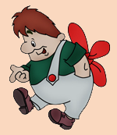
Карлсон на завтрак съел 4 плюшки, а пирожных в 2 раза больше. Сколько пирожных съел Карлсон за завтраком?

Slide 9
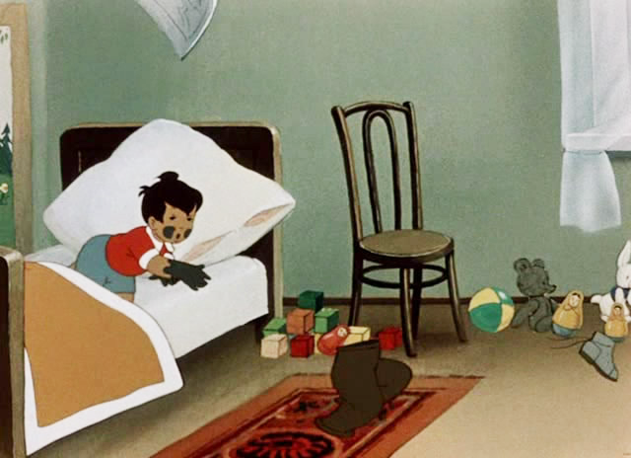
Чтобы спрятаться от неряхи брюки пробежали 18 метров, а рубашка на 9 метров меньше. Сколько метров пробежала рубашка, убегая от неряхи?

Slide 10
В ящике с апельсинами сидел Чебурашка. Апельсины весили 12 кг, а Чебурашка в 2 раза меньше. Сколько кг весил Чебурашка ?

Slide 11
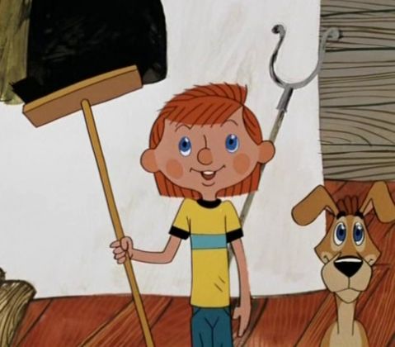
Дядя Федор поймал 13 рыб, а Шарик – на 6 рыб меньше. Сколько рыб поймал Шарик?

Slide 12
Проверь себя
6 7 8 9

Slide 13
Затруднение

Slide 14
Цель:
составить таблицу умножения и деления на 5
$$· :5$$

Slide 15
$$· :5$$
5 · 5 = 25
5 · 6 = 30 6 · 5 = 30 30 : 5 = 6 30 : 6 = 5
5 · 7 = 35 7 · 5 = 35 35 : 5 = 7 35 : 7 = 5
5 · 8 = 40 8 · 5 = 40 40 : 5 = 8 45 : 8 = 5
5 · 9 = 45 9 · 5 = 45 45 : 5 = 9 45 : 9 = 5

Slide 16
54 40 18 36 63 15 21 30 49 5 56 27 35 20 14 48 10 12 8 45 81 25
40
15
30
5
35
20
10
45
25
уравнение

Slide 17
Проверь
Х · 3 = 15
2 · Х = 10
45 : Х = 9
Х : 1 = 5
5

Slide 18
Закончи предложения
1. Мне было интересно . . .
2. Я научился . . .
3. Я смогу научить . . .
4. Мне было трудно . . .
5. Мне еще нужно . . .

Slide 19
Молодцы!

